Slide 1
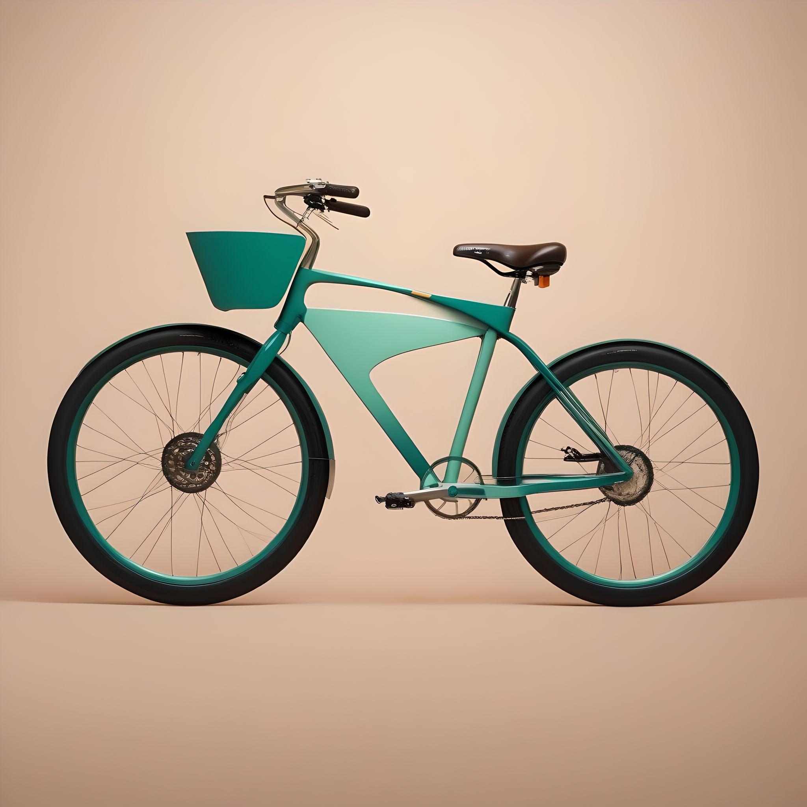
Cyclistic
Nov. 2022 - Out. 2023
Autor: G. Corrêa
Dez. 2023

Slide 2
Desde 2016, a empresa Cyclistic oferece serviços de compartilhamento de bicicletas em Chicago, Illinois, EUA.
O diferencial da Cyclistic é oferecer bicicletas reclináveis, triciclos manuais e bicicletas de carga.

Slide 3
A flexibilidade de preços ajuda a atrair clientes, mas os ciclistas MEMBROS anuais são mais lucrativos do que os CASUAIS.
Como maximizar MEMBROS anuais, em vez de continuar apenas tentando atrair clientes CASUAIS?

Slide 4

Análise
Em 12 meses, a empresa Cyclistic disponibilizou seus serviços para mais de 5,6 milhões de passeios.
As 5 "estações" mais usadas para retirada de bicicletas:
1º (informação ausente) 15.3%
2º Streeter Dr & Grand Ave 1.12 %
3º DuSable Lake Shore Dr & Monroe St 0.71 %
4º Michigan Ave & Oak St 0.66 %
5º DuSable Lake Shore Dr & North Blvd 0.63 %

Slide 5
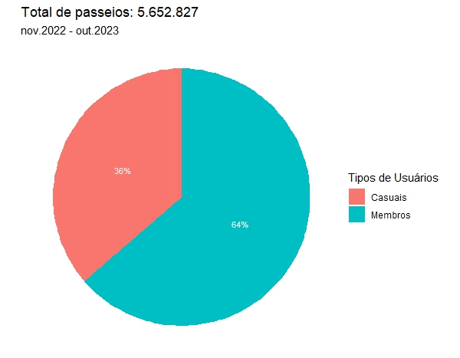
A quantidade de passeios realizados por ciclistas MEMBROS é muito superior à dos CASUAIS.

Slide 6
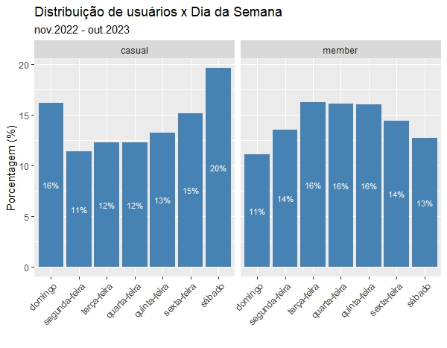
Entretanto, os CASUAIS utilizam mais os serviços aos fins de semana (para lazer),
enquanto os MEMBROS utilizam mais nos dias de semana (para trabalho).

Slide 7
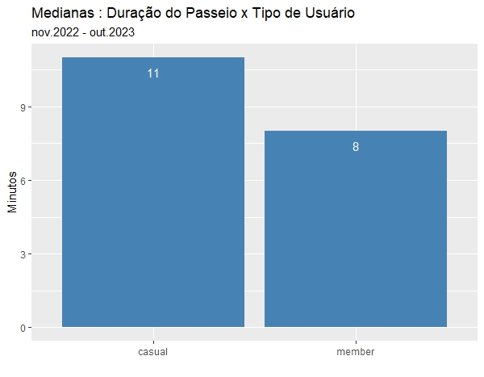
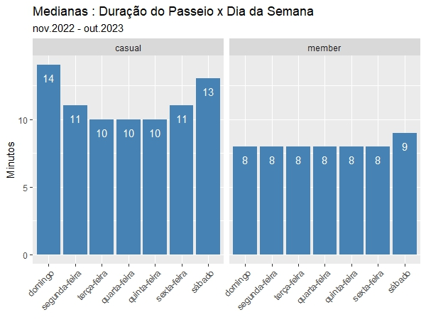
O tempo de passeio dos clientes CASUAIS também é mais extenso que dos MEMBROS anuais.

Slide 8
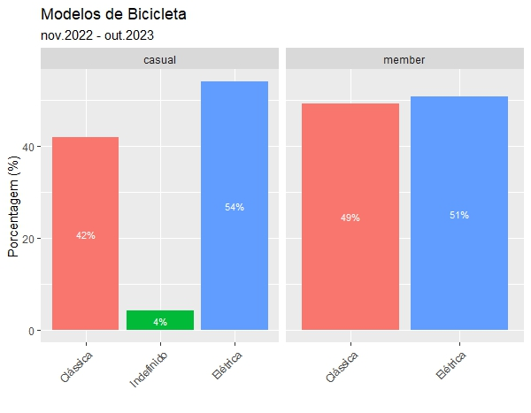
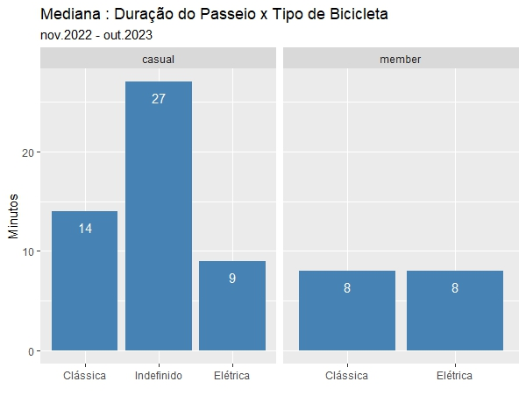
Em ambos os casos, principalmente em relação aos CASUAIS, as bicicletas elétricas têm mais saídas, de modo uniforme. Essa análise, porém, também revelou dados importantes que estão ausentes/indefinidos.

Slide 9
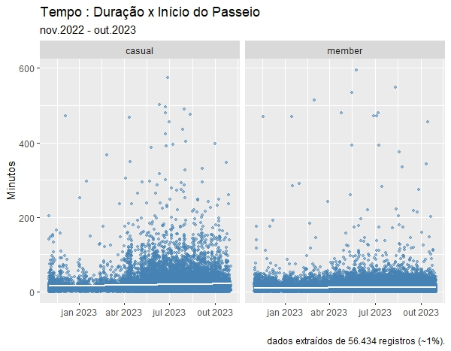
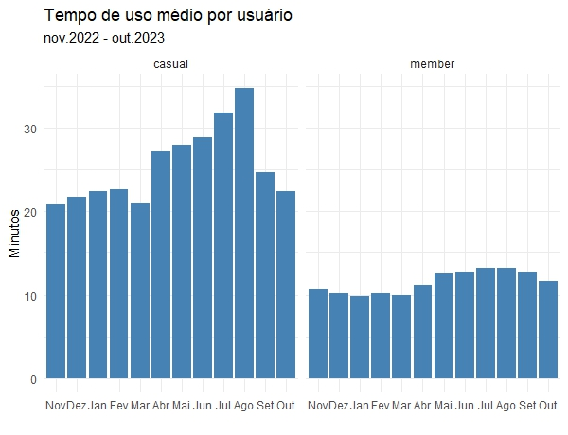
Para ambos os casos, também há uma leve tendência geral de maior duração dos passeios, tanto para ciclistas CASUAIS quanto para MEMBROS.

Slide 10
Recomendação: Criar promoções diferenciadas e customizadas para tornar MEMBROS os perfis que correspondam aos CASUAIS: tendo como público-alvo os que mais passeiam aos fins de semana, ou que registram passeios mais longos.

Slide 11
3 sugestões secundárias:
Correção e padronização na produção de dados, incluindo dados individuais dos ciclistas, tipos de bicicletas e das estações de saída para passeio;
Reclassificar registros de passeios muito "curtos", que não constituem passeios de fato;
Outras estratégias de marketing devem continuar, uma vez que há alguma tendência geral de maior tempo de uso das bicicletas ao longo dos últimos meses.

Slide 12
Dados públicos de uma empresa real, disponibilizados sob licença:
https://divvy-tripdata.s3.amazonaws.com/index.html
https://www.divvybikes.com/data-license-agreement

